Slide 1
第21章 加强安全：使用PHP和MySQL实现身份验证

Slide 2
第21章 加强安全：使用PHP和MySQL实现身份验证
21.1 概述
21.2 实现身份验证的几种方式

Slide 3
21.1 概述
互联网是一个匿名的网络，互联网上的用户通常不希望别人知道他们的个人信息，因为信息一旦泄露，可能从此永无宁日，比如会收到大量垃圾短信、包含广告和木马病毒的垃圾邮件，还可能会收到骚扰威胁诈骗电话等等。总之，用户们习惯在互联网上，或是表达自己的独特观点，或是吐槽拍砖自嘲，但就是不想让别人知道他们究竟是谁。以前互联网上流传一个段子，说是你每天在网上和别人聊天很欢，但你却不知道对方是猫是狗还是一个人。这些都说明，互联网用户是不希望泄漏个人的真实信息的。
但很多时候，很多网站却需要来鉴别访问者的身份，或是基于此向用户推送个性化内容，或是基于此保障用户的个人信息安全（例如网上银行）。通常在这种情况下，每个登录用户都拥有一个自己的账户名和密码，网站通过账户名和密码的匹配来识别用户。这就是常见的用户身份认证。
用户身份认证的方式有很多，例如有基于HTTP协议的、有基于服务器的、有基于数据库的，还有就是在电子商务发展浪潮中兴起的动态密码、短信密码、USB KEY等等。本章主要介绍在 PHP + MySQL 环境下的用户身份认证方式。

Slide 4
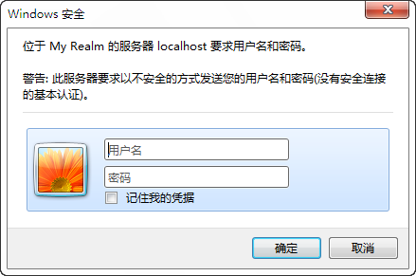
21.2实现身份验证的几种方式
基于HTTP的单用户身份验证
HTTP协议本身内置了用户身份验证。在PHP环境下，我们可以利用函数header()发送HTTP头来强制进行验证。在这种情况下，客户端浏览器会弹出对话框，要求访问者输入用户名和密码的。然后，客户端用户输入的信息会被传送到服务端，并保存在 $_SERVER['PHP_AUTH_USER'] 和 $_SERVER['PHP_AUTH_PW'] 这两个全局变量中。利用这些变量，就可以实现用户身份验证了。

Slide 5
21.2实现身份验证的几种方式
基于HTTP的多用户身份验证
首先，我们在MySQL中新建一个数据库auth，然后新建一张user表，用来存放用户名和密码。
我们将用户名存放在MySQL数据库中，然后使用PHP代码从数据库中查询，从而实现多用户认证。
具体代码请参阅本书21.2.2节。

Slide 6
21.2实现身份验证的几种方式
基于信息加密的用户身份验证
通常，我们会选择对密码进行加密，然后才存入数据库中。这样一来，即使是数据库管理员，他有权限能够看到用户的密码，但那也是加密后的，无法还原。
具体代码请参阅本书21.2.3节。

Slide 7
21.2实现身份验证的几种方式
基于.htaccess文件的用户身份验证
.htaccess文件是Apache服务器中的一个配置文件，它负责相关目录下的网页配置。通过 .htaccess文件，我们可以实现诸如网页301重定向、自定义404错误页面、改变文件扩展名、允许/阻止特定的用户或者目录的访问、禁止目录列表、配置默认文档等功能。有时我们也用它来实现用户身份认证。
.htaccess文件的原理，就是在一个特定的文档目录中放置一个包含一个或多个指令的文件，指令的作用范围为当前目录及其所有子目录。

Slide 8
21.2实现身份验证的几种方式
基于自定义界面的用户身份验证
基于自定义界面的身份验证就是使用Session会话机制，这样可以定制更加个性化的身份验证，这在本书第13章和第20章均有介绍，这里不再赘述。

